Slide 1

MATERIALS COSTUMIZATION تخصيص المواد
7 -10
Studio56.qa
Notes:
Talk about the final project ( what they will do)
Talk about the certificate and when they will receive it.
Last 10 minutes check the final projects.

Slide 2
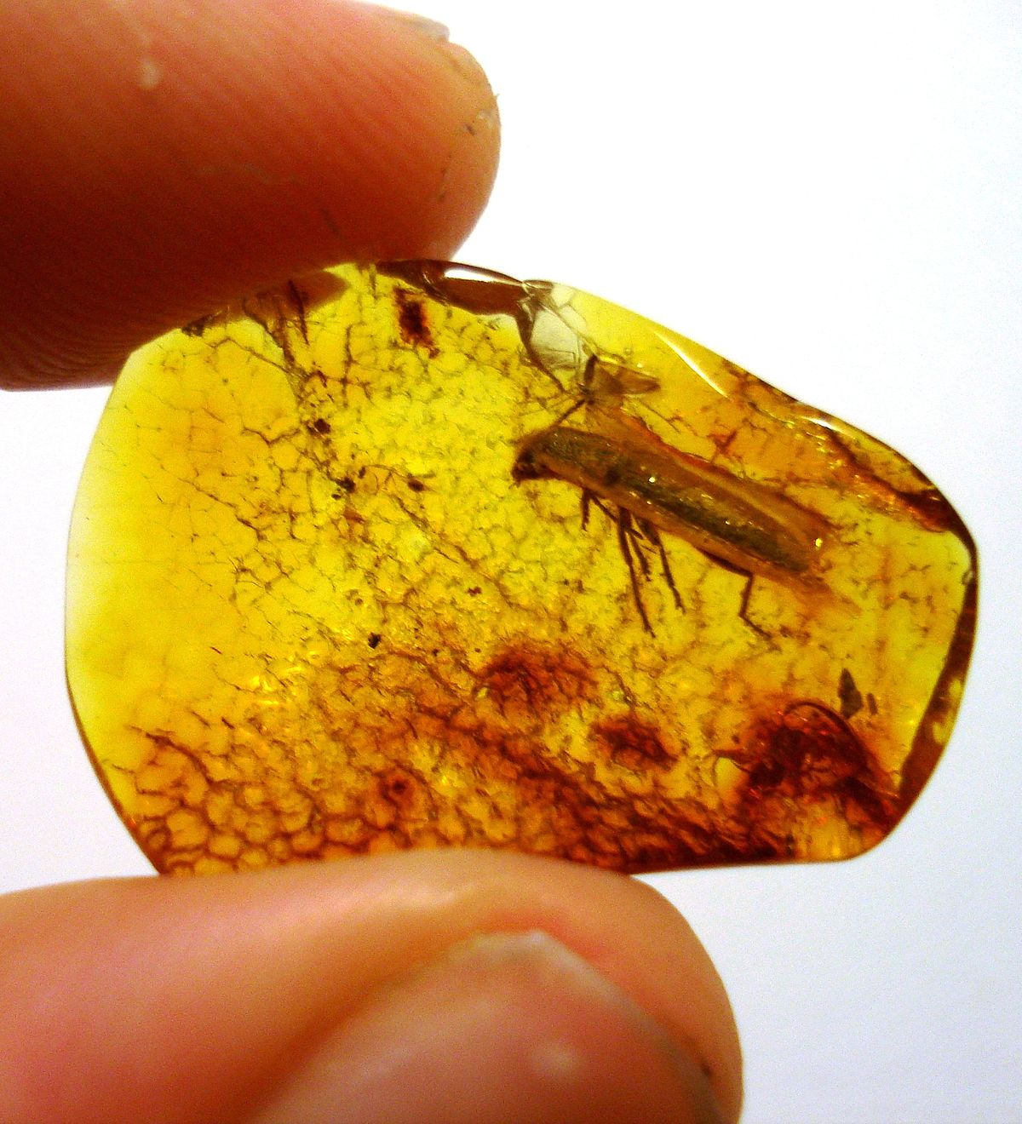
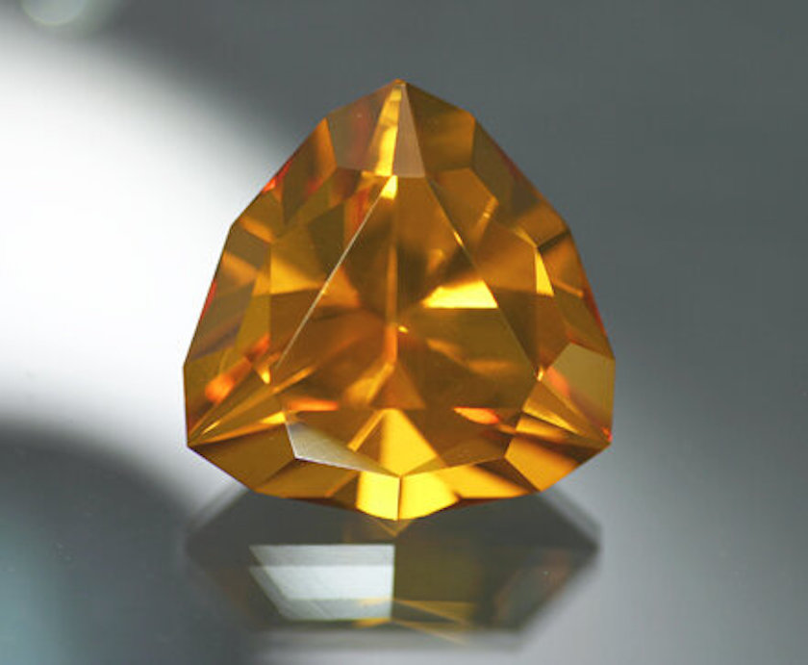
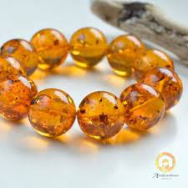
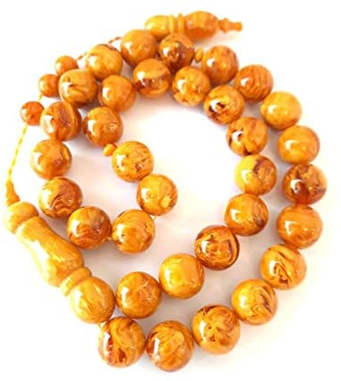
Amber الكهرمان
Amber is fossilized tree resin that has been appreciated for its color and natural beauty. Much valued from antiquity to the present as a gemstone, amber is made into a variety of decorative objects. Amber is used in jewelry such as the prayer beads.
العنبر هو صمغ شجرة متحجر تم تقديره بسبب لونه وجماله الطبيعي. تم تقدير قيمة الكهرمان من العصور القديمة حتى الوقت الحاضر كأحجار كريمة ، وهو مصنوع في مجموعة متنوعة من العناصر الزخرفية. يستخدم العنبر في المجوهرات و السبحة.
Studio56.qa
Notes:
Explain the relation of 3D design in relation to VR

Slide 3
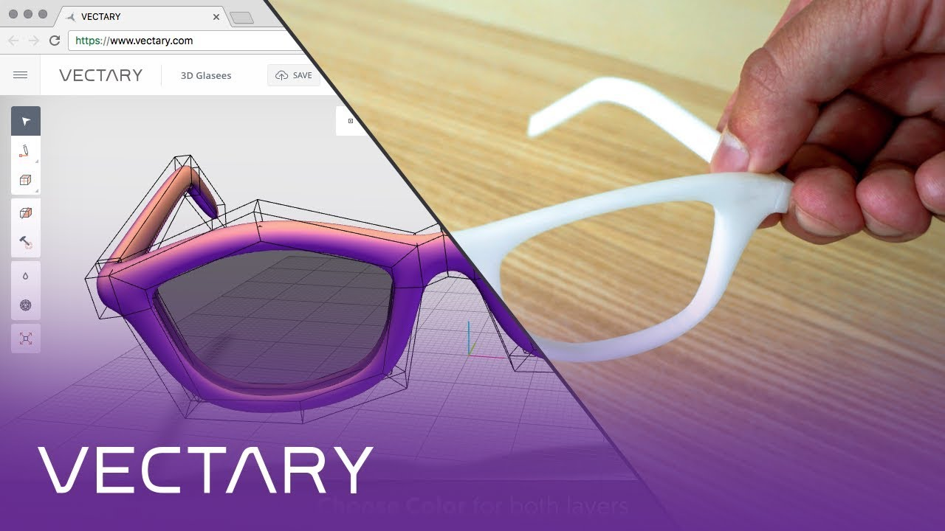
Today we will customize the material and texture of our prayer bead by using Vectary.
اليوم سنقوم بتخصيص المادة و النسيج للسبحة باستخدام برنامج فيكتاري.
Studio56.qa
Notes:
Talk about the software and other software

Slide 4
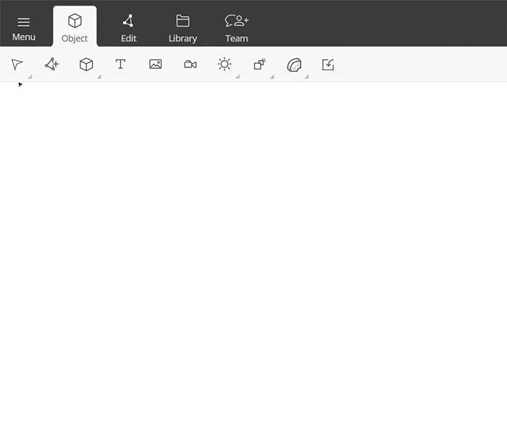
Getting Started with Vectary - OBJECT MODE
Creating a 3D scene made up of 3D primitives by just drag & drop them from the toolbar.
انشاء مشهد ثلاثي الأبعاد مكون من عناصر أولية ثلاثية الأبعاد عن طريق سحبها وإفلاتها من شريط الأدوات.
Studio56.qa
Notes:
Explain the relation of 3D design in relation to VR

Slide 5
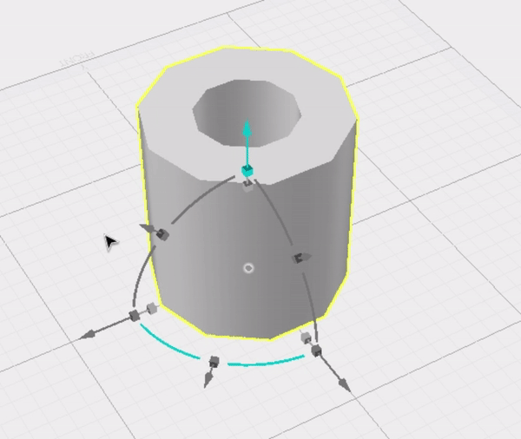
Rotation
How to rotate an object:
Click on the object to select it. A gizmo appears.
Click on the curves between the arrows and drag to rotate the object. You can rotate it in three directions.
التدوير
انقر فوق المجسم لتحديده. ثم ستظهر منحنيات الاسهم.
انقر فوق المنحنيات بين الأسهم واسحب لتدوير الكائن. يمكنك تدويره في ثلاثة اتجاهات
Studio56.qa
Notes:
Explain the relation of 3D design in relation to VR Box.

Slide 6
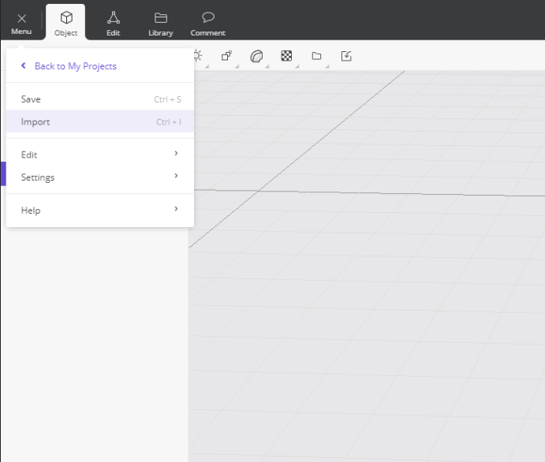
Getting Started with Vectary – Importing 3D Objects
From menu select import to add any 3D object.
من القائمة، حدد استيراد لإضافة أي شكل ثلاثي الأبعاد.
Studio56.qa
Notes:
Explain the relation of 3D design in relation to VR

Slide 7
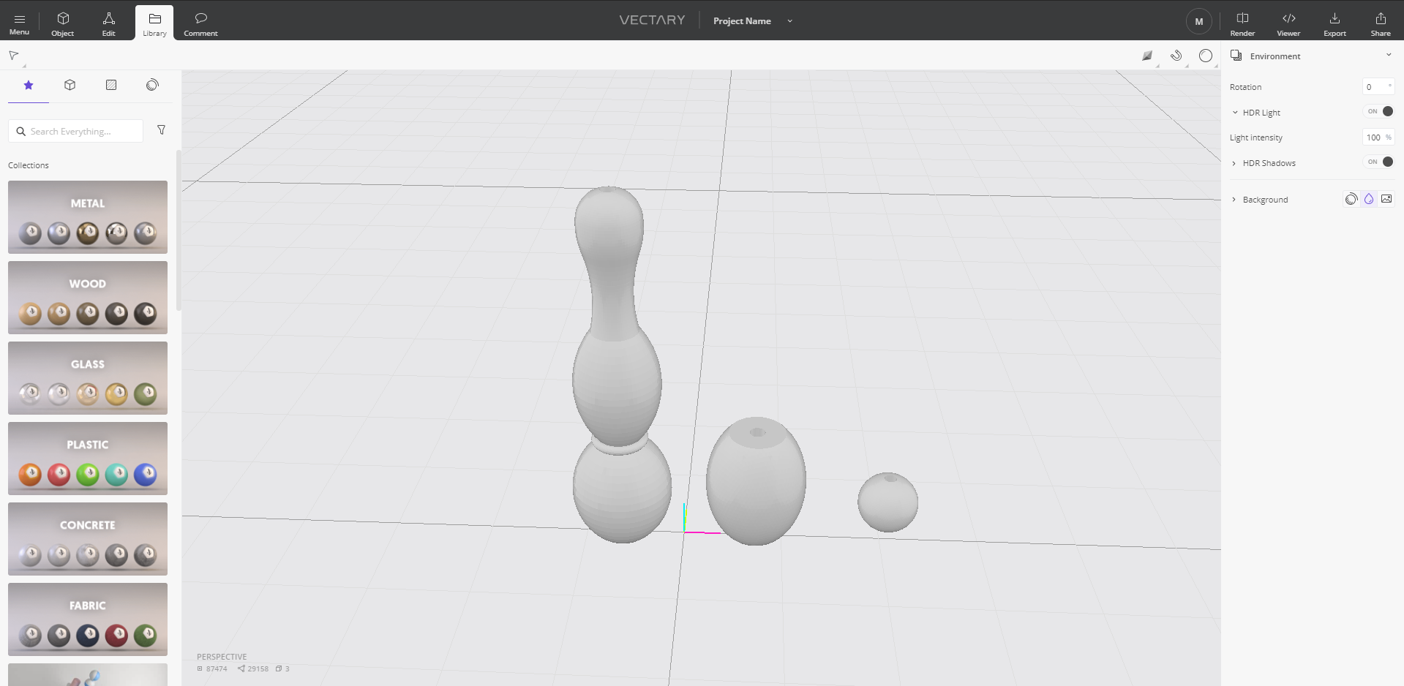
Library
A large library of custom materials
المكتبة
مكتبة كبيرة من المواد المخصصة
Studio56.qa

Slide 8
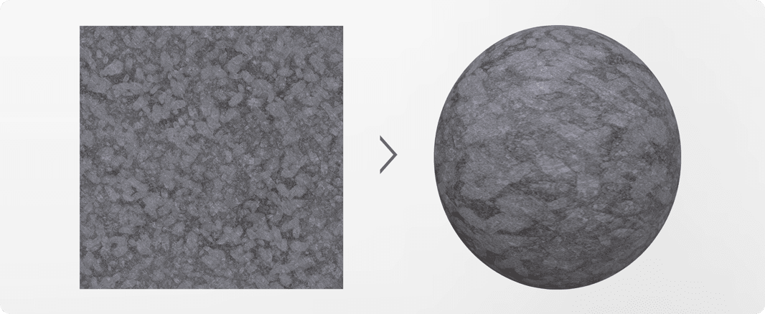
Material UI
After clicking on the object in Object mode a Material UI appears in the right panel.
واجهة المستخدم المادية
بعد النقر فوق الكائن في وضع الكائن ، تظهر واجهة المستخدم المادية في اللوحة اليمنى.
Defines the color of a material (sRGB texture or a solid color). Base Color additionally contains a Color Picker to pick a specific color from a selected pixel.
يحدد لون المادة (نسيج sRGB أو لون خالص). يحتوي Base Color أيضًا على Color Picker لاختيار لون معين من بكسل محدد.
Studio56.qa

Slide 9
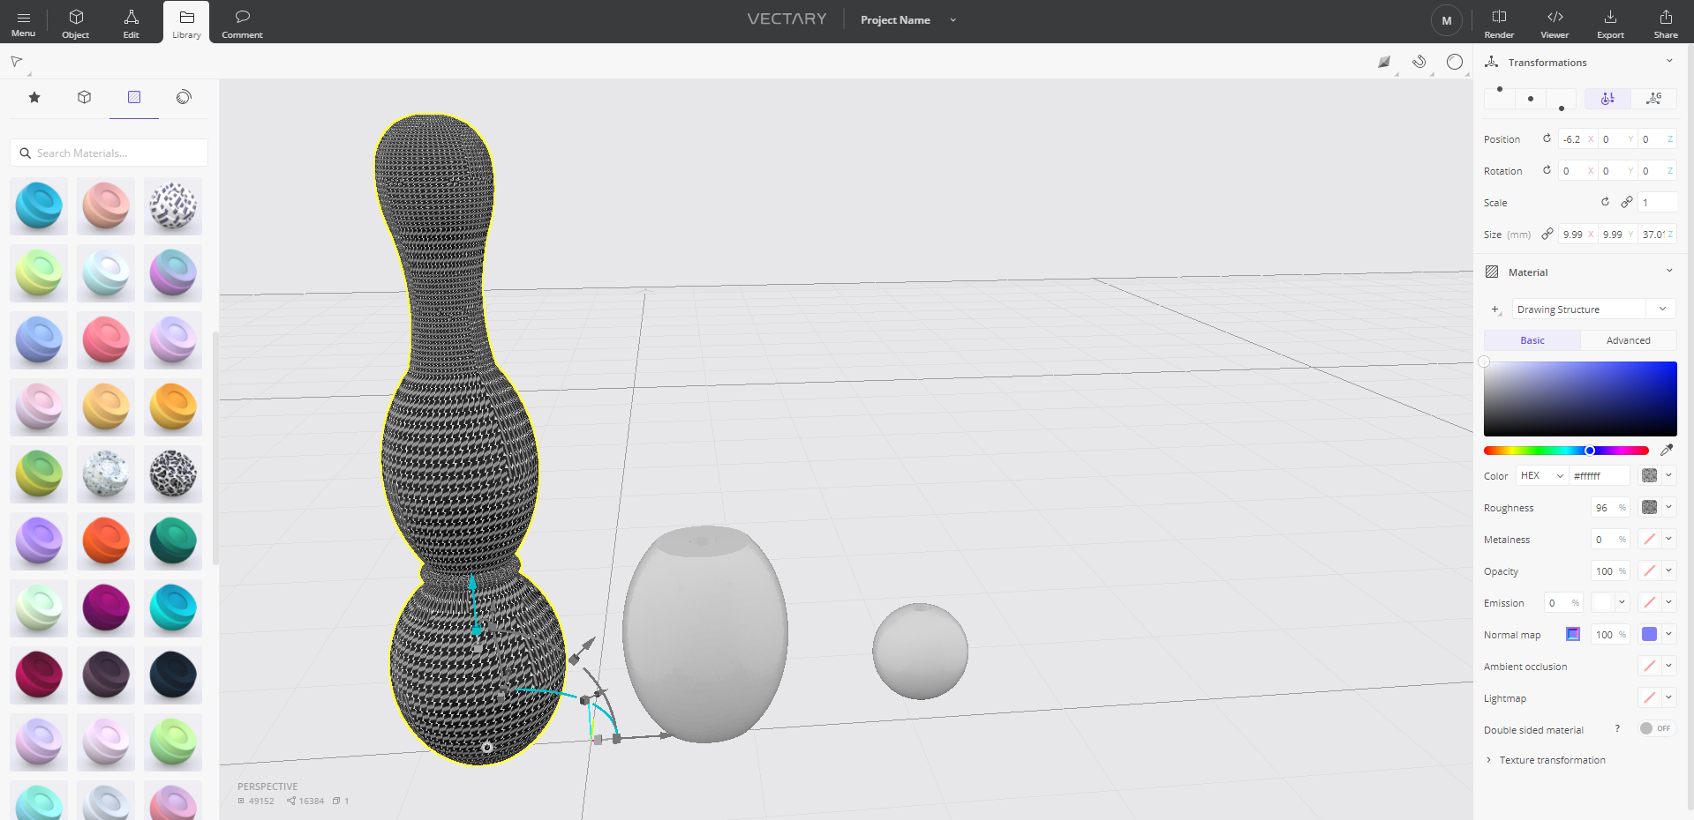
Materials
A large library of custom PBR materials with thousands of textures.
المواد
مكتبة كبيرة من مواد PBR المخصصة مع الآلاف من الانسجة.
Studio56.qa

Slide 10
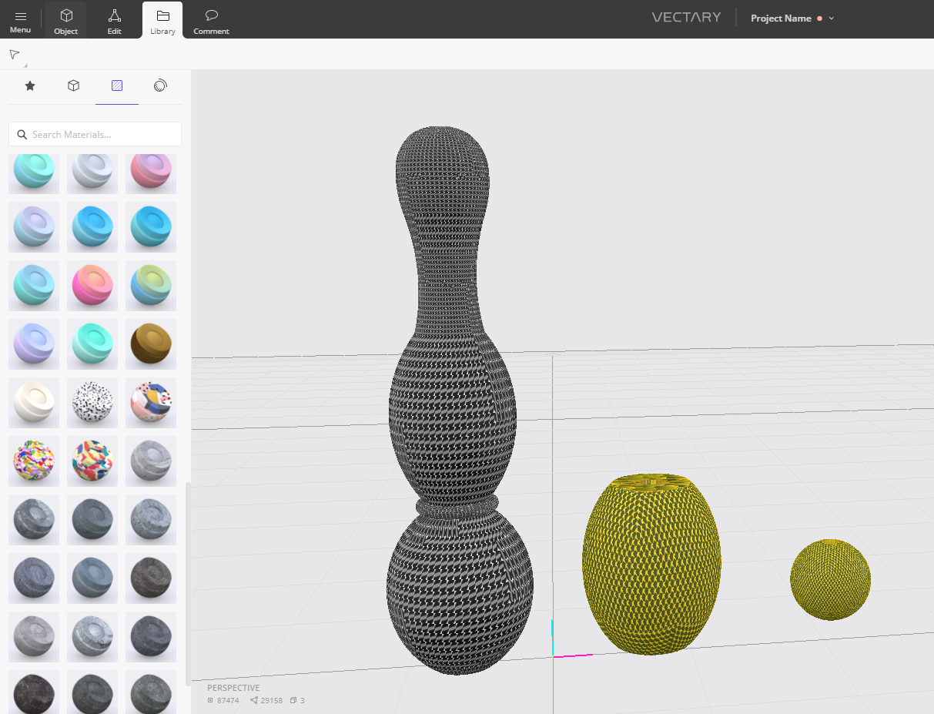
Studio56.qa

Slide 11
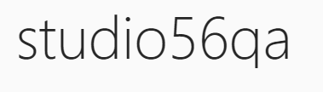
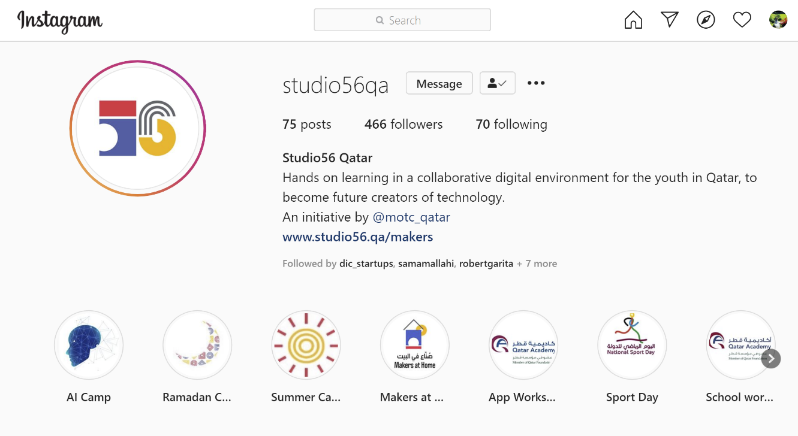
Studio56.qa
Notes:
Encourage participants to follow our studio56qa Instagram

Slide 12
THANKS
info@studio56.qa
Studio56.qa
Notes:
WRAP UP
Encourage students to visit our website and explore the workshops

